Slide 1
Викторина
Муниципальное дошкольное образовательное учреждение
детский сад общеразвивающего вида № 23
«Защитник Отечества»
Подготовила
воспитатель:
Ванюшина Н.Е.
г. Узловая
2018 г.

Slide 3
З А Г А Д К И
Он готов в огонь и бой,
Защищая нас с тобой.
Он в дозор идет и в град,
Не покидает пост …..
В самолете он летает
Страну нашу охраняет
Выполняет он приказ
Защищая с неба нас…..

Slide 4
З А Г А Д К И
Брат сказал «Не торопись!
Лучше в школе ты учись!»
Будешь ты отличником
Станешь…..
Гусеницы, башня, пушка,
Люк открытый на верхушке.
Та машина в поле чистом
Управляется….

Slide 5
НАЙДИ
ПАРУ

Slide 7
Графический диктант

Slide 9
К
л
А
р
б
О
ь

Slide 12
РЕШИ
РЕБУС

Slide 13
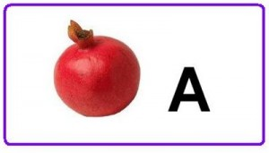

Slide 14
НАЙДИ
ПРАВИЛЬНУЮ
ТЕНЬ

Slide 15
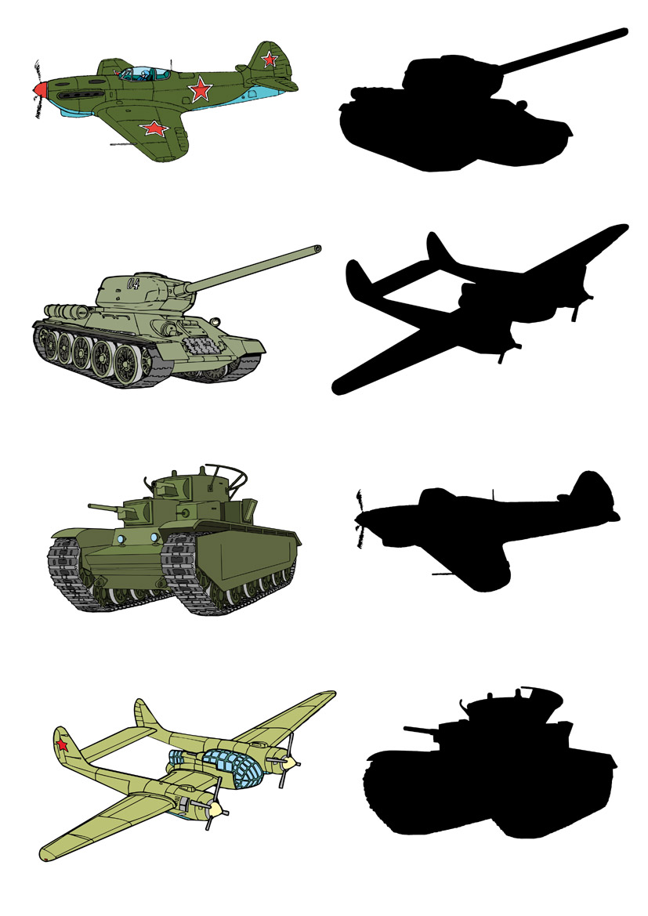

Slide 17
ШИФРОВКА

Slide 18
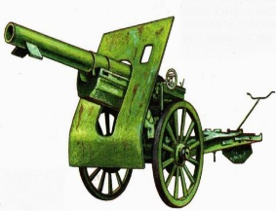
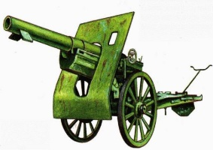
ВАТЬ
УМЕЛО
ДЕЛО
ТСКОЕ
СОЛДА-
ВОЕ -

Slide 19
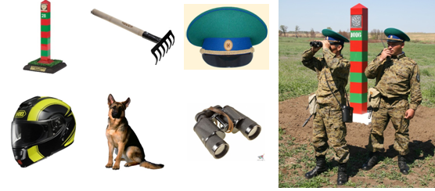

Slide 20
М О Л О Д Ц Ы
Спасибо за внимание

